Slide 1
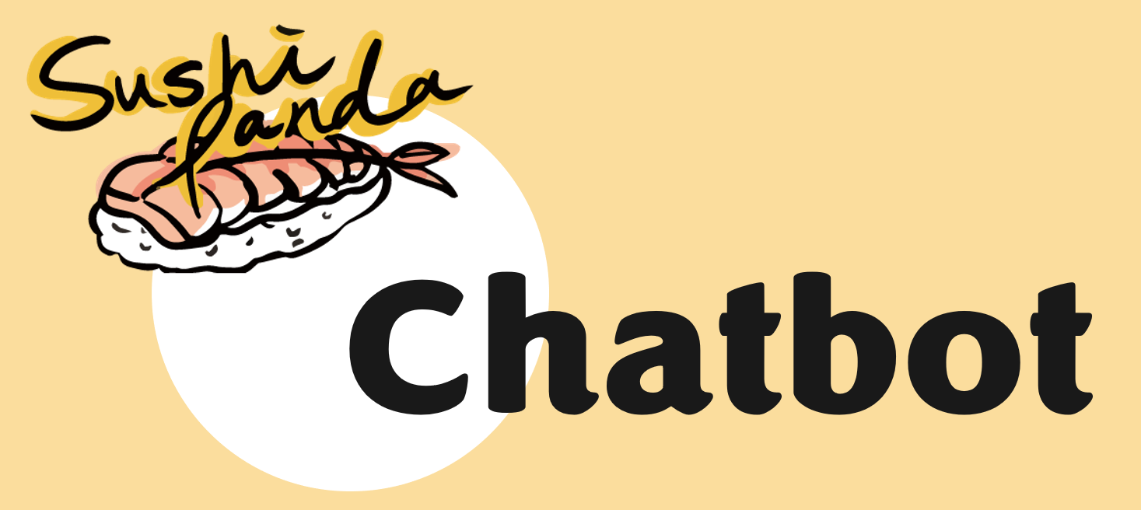
訂餐機器人實作
資工四 許加宜 (S0854006)
Notes:
大家好我是資工四許加宜，我的期末專題是
NLU自然語言處理，用Dialogflow來實作

Slide 2

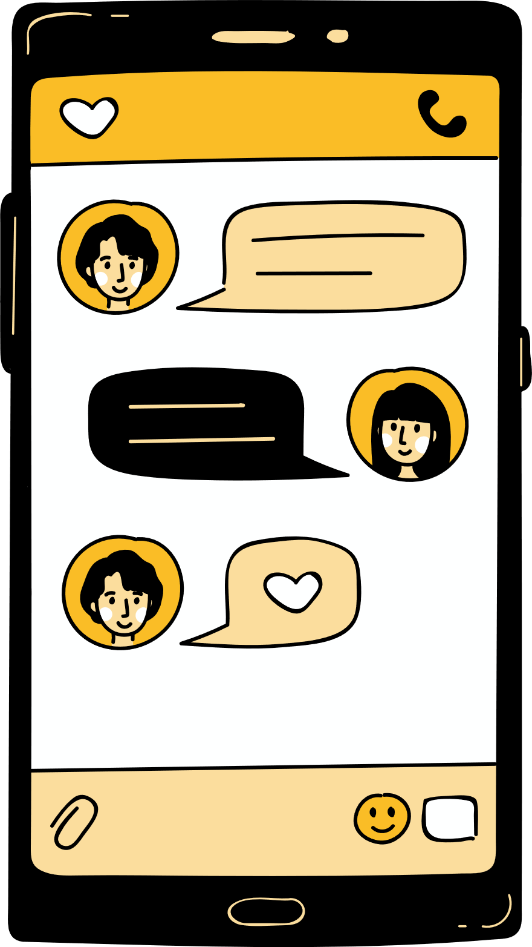
研究動機與目的
# 1
實作 chatbot 技術
# 2
想在購物車 APP 中加入自然語言處理助手
Notes:
1.現在聊天機器人的技術漸漸成形，也逐漸成為一個熱門的趨勢
2. 語音介面牽涉到前端、後端，但因為時間來不及，所以先做出核心的部分。

Slide 3
系統功能
01
02
03
04
05
推薦商品
推薦新品
介紹商品
加入購物車
查看訂單
隨機推薦一個不在使用者購物車的商品
隨機推薦一個不在使用者購物車的商品
提供使用者詢問的商品詳細資料
幫助使用者將商品及購買數量加入購物車
查看此使用者送出過的所有訂單

Slide 4
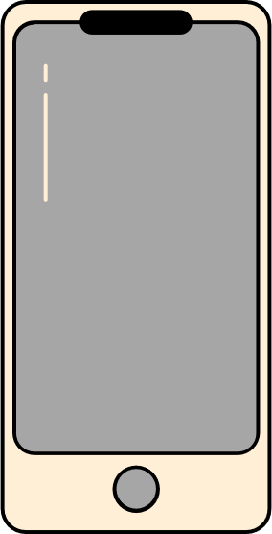
系統架構
App
Lionfree Server
Dialogflow
HTTP Request
API Request
(Detect Intent)
API
Server
PHP Server
API Response
HTTP Response
Database

Slide 5

Dialogflow 開發
1. Dialogflow介紹
# 1
由 Google 開發的自然語言處理平台，用於建立自動化的對話系統，使使用者能夠通過自然語言chatbot進行互動。
# 2
使用了一種基於RNN的技術，稱為序列到序列學習（Sequence-to-Sequence Learning）。
# 3
對於 Dialogflow 的具體模型架構和訓練方法，Google 並沒有公開詳細的技術細節。
Notes:
對於 Dialogflow 的具體模型架構和訓練方法，Google 並沒有公開詳細的技術細節。因此，我們無法確定 Dialogflow 使用了哪個具體的模型。

Slide 6
Dialogflow 開發
2. Dialogflow設定對話
# 1 Intent and Entity
Intent：使用者的意圖
# 2 Conversation Management
Entity：參數(如數量、日期)
Context：在對話中傳遞上下文
Notes:
在Dialogflow設定對話有幾個重點
第一個是Intent，代表使用者的意圖
第二個是Entity，代表參數，例如日期或是數量
接著是Conversation Management，
就是Context的部分，舉例來說
當chatbot問我們要不要把商品加入購物車 還有 要不要送出訂單
我們都會回答：好的
那chatbot要如何分辨我們說的 好的 是在回答哪個問題
就是context的作用

Slide 7
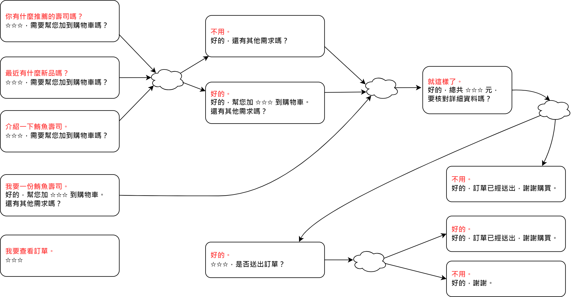
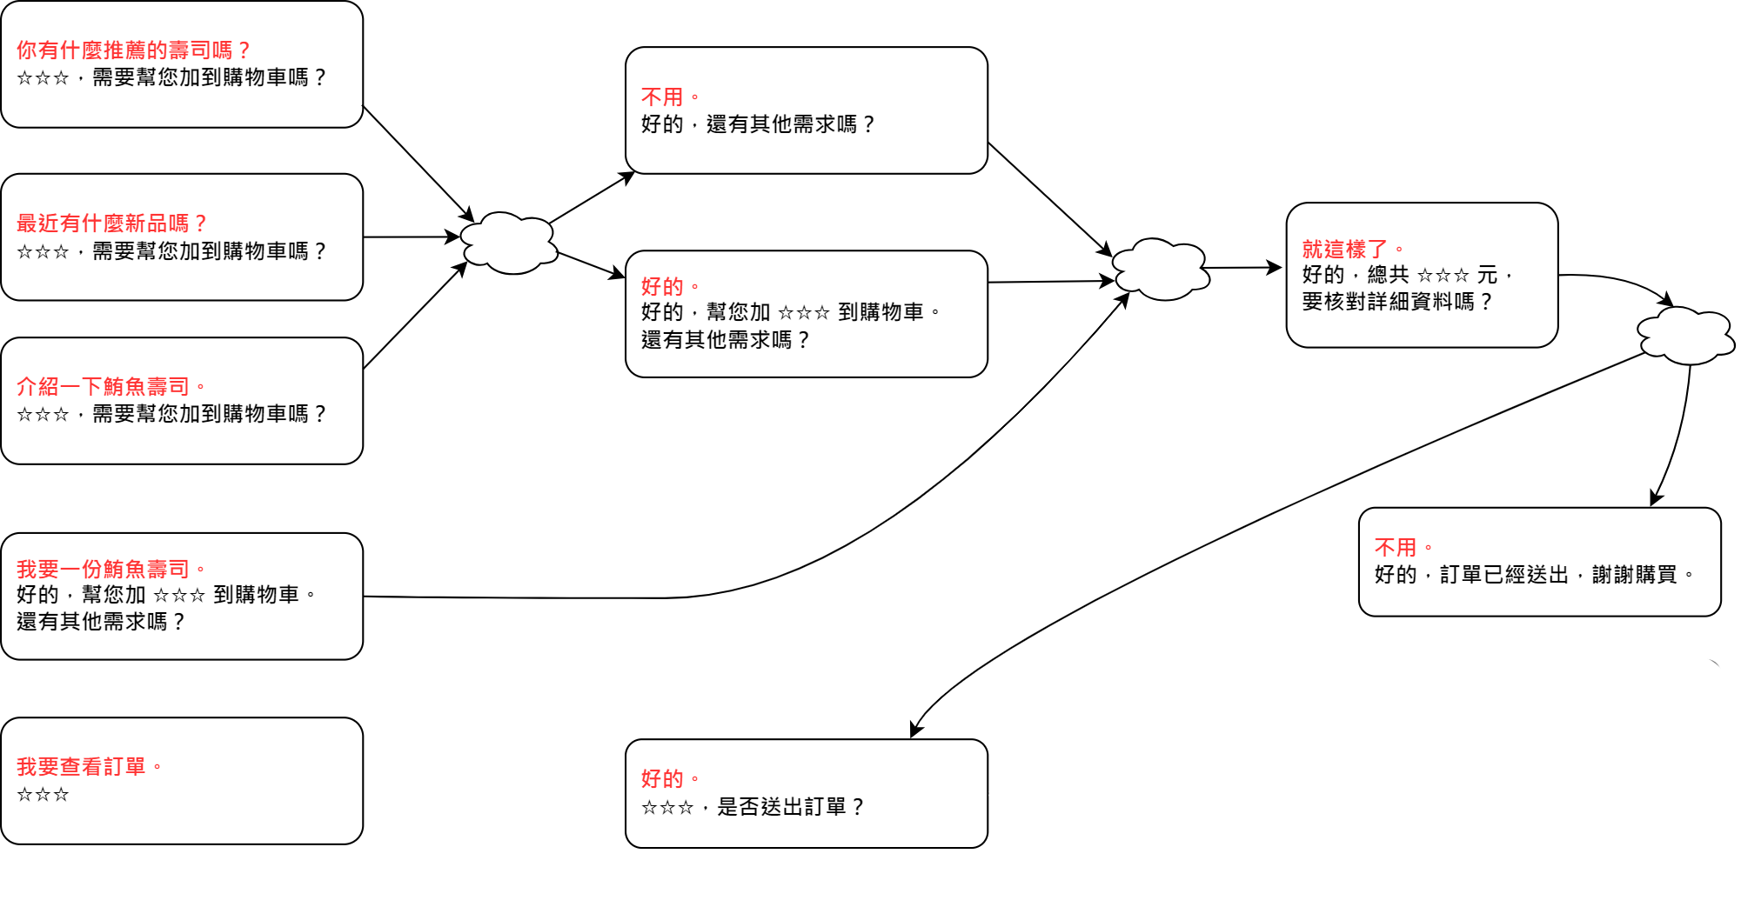
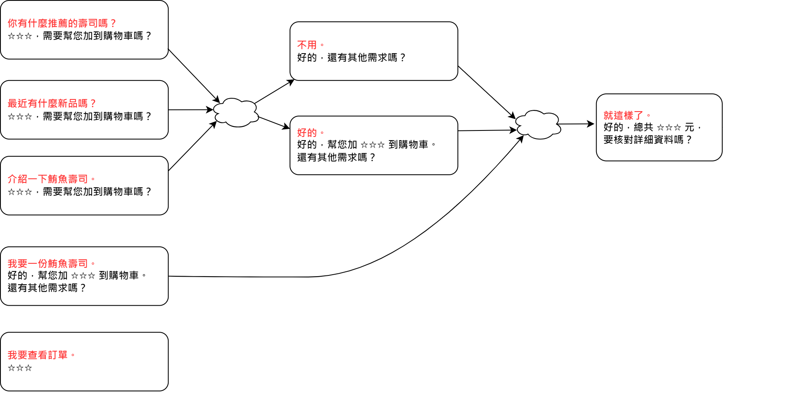
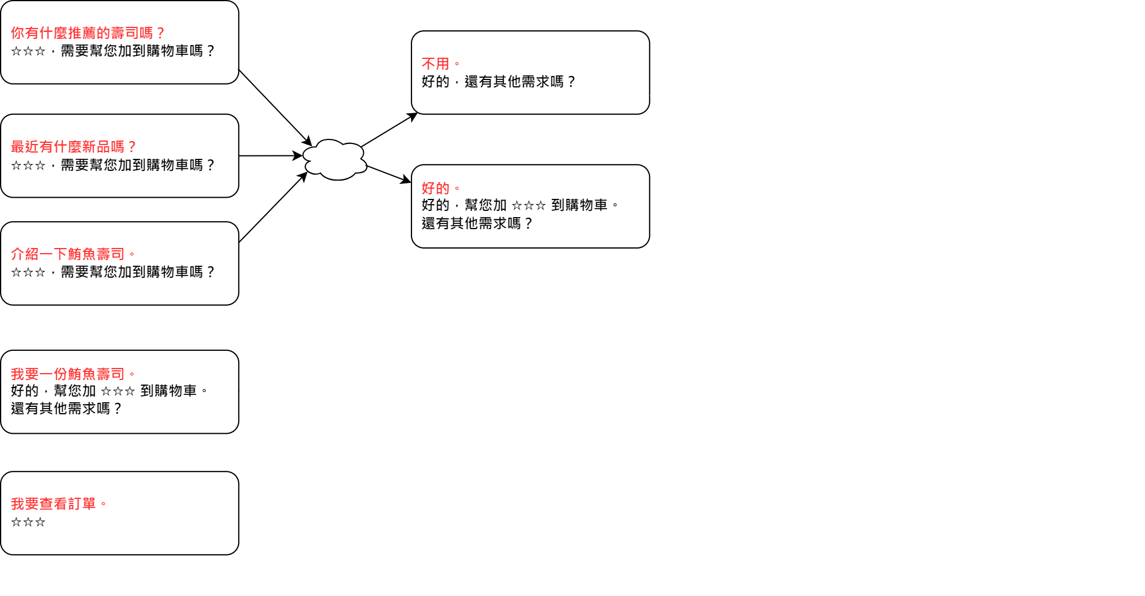
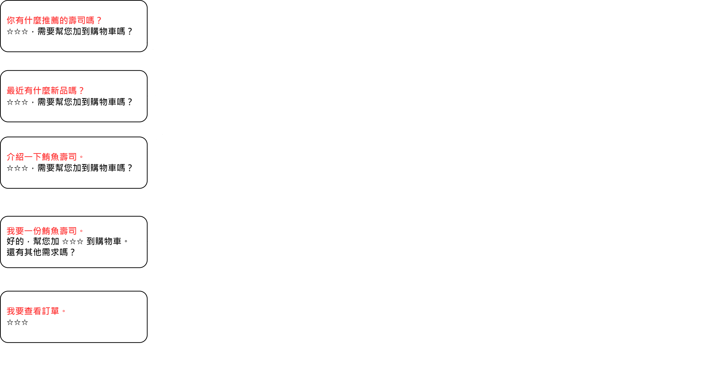
Dialogflow 開發
2. Dialogflow設定對話
Notes:
接下來是我的對話設定
這五個就是我的系統功能，可以看到前三個，推薦商品、推薦新品、介紹商品
Chatbot皆會問我們，要幫您加入購物車嗎？所以他們的output context都是相同的，
(這個雲朵圖案就是context)
就是這個好的/不用
然後可以看到加入購物車這個功能 以及 前面我們回答好的/不用後，chatbot會問 還有其他需求嗎？
所以他們的output context也是相同的，就是這個 就這樣了 的input context
然後 就這樣了 有自己的output context，
所以新的這組 好的/不用 的input context又是不同的，所以不會和第一組的 好的/不用 搞混
若不查看明細，訂單就會送出
若查看明細，chatbot會問我們要不要送出訂單
這時候又有一組 好的/不用 他們的input context來自前面的這個好的
這就是我的對話流程設計

Slide 8
Dialogflow 開發
3. Entity 設計
# 1 quantity (sys.number)
# 2 items_description_entity

Slide 9
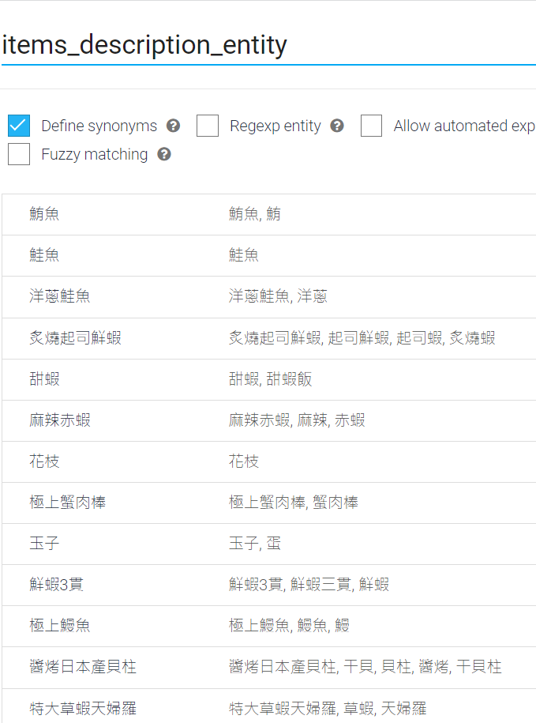
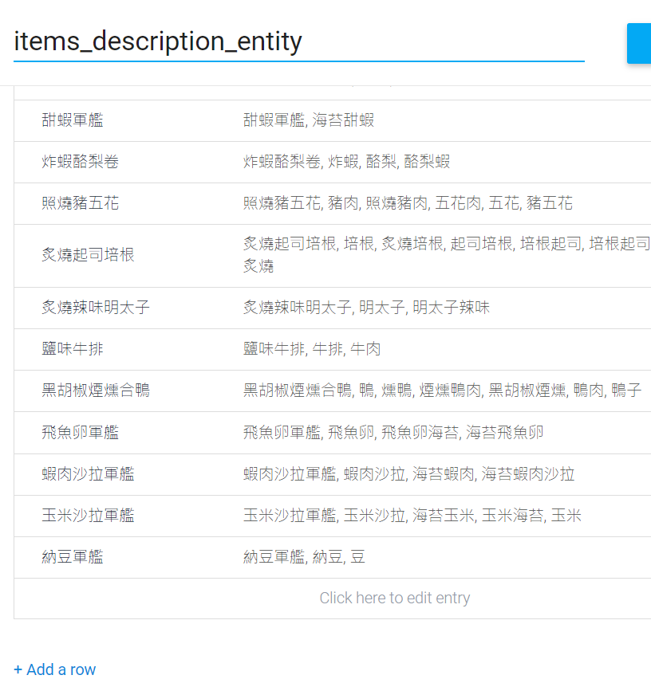
Dialogflow 開發
3. Entity 設計

Slide 10
Dialogflow 開發
4. Context
# 1 add_cart1
# 2 add_cart2
# 3 end_cart
# 4 verify

Slide 11
Dialogflow 開發
5. Intent設計
 | Intent name | User Input | Response | Parameter | Input context | Output context
1 | Product_content | 介紹一下鮪魚壽司 | …。需要幫您加到購物車嗎？ | items_description_entity |  | add_cart1
2 | Product_new | 最近有什麼新品嗎？ | …。需要幫您加到購物車嗎？ |  |  | add_cart1
3 | Product_recommend | 你有什麼推薦的壽司嗎？ | …。需要幫您加到購物車嗎？ |  |  | add_cart1
4 | Add_yes | 好的，一份 | 好的，幫您加 … 到購物車。還有其他需求嗎？ | quantity | add_cart1 | add_cart2
5 | Add_no | 不用 | 好的，還有其他需求嗎？ |  | add_cart1 | add_cart2
6 | Add_to_cart | 我要一份鮪魚壽司 | 好的，幫您加一份鮪魚壽司到購物車。還有其他需求嗎？ | quantity, items_description_entity |  | add_cart2
7 | Add_to_cart_end | 就這樣了 | 好的，總共 … 元，要核對詳細資料嗎？ |  | add_cart2 | end_cart

Slide 12
Dialogflow 開發
5. Intent設計
 | Intent name | User Input | Response | Parameter | Input context | Output context
8 | Varify_no | 不用 | 好的，訂單已經送出，謝謝購買。 |  | end_cart
9 | Verify_yes | 好的 / 麻煩你 / 是 | …。是否送出訂單？ |  | end_cart | verify
10 | Send_yes | 好 | 好的，訂單已經送出，謝謝購買。 |  | verify
11 | Send_no | 不要 | 好的，謝謝。 |  | verify
12 | Check_checkout | 我要查看訂單。 | …

Slide 13
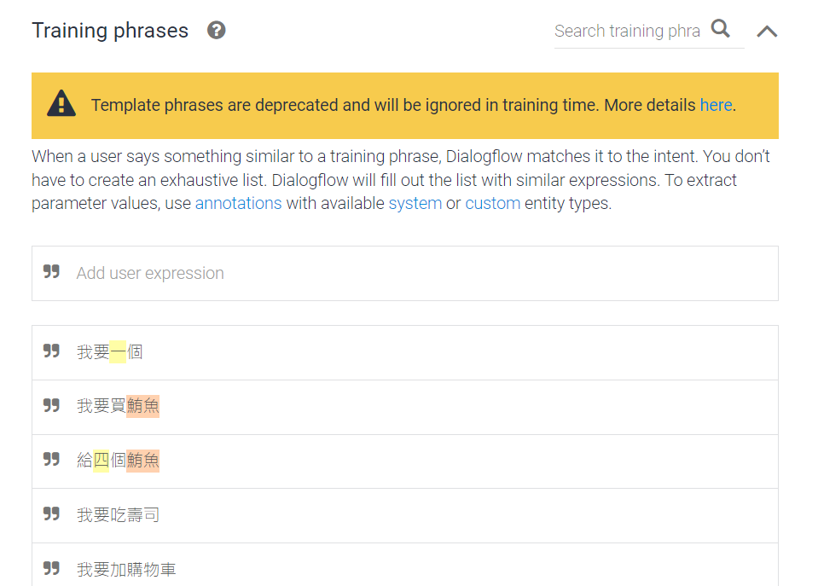
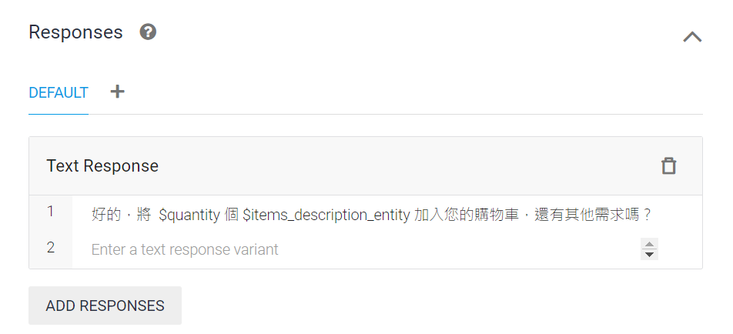
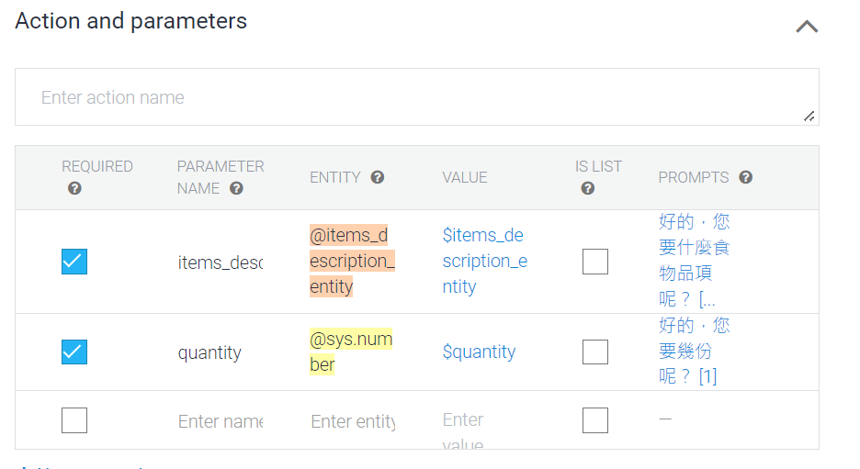
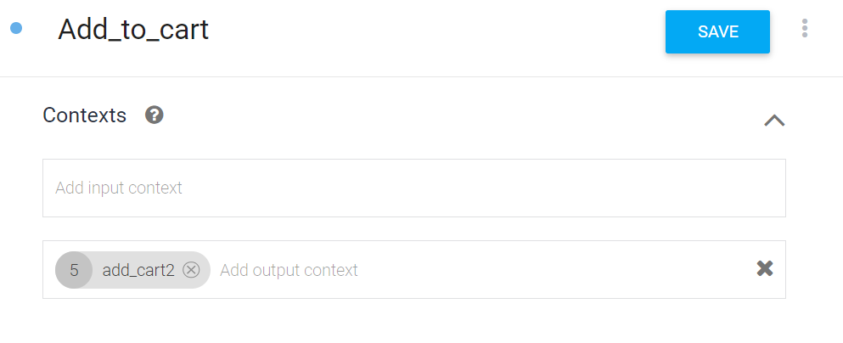
Dialogflow 開發
6. 操作
Intent name | User Input | Response | Parameter | Input context | Output context
Add_to_cart | 我要一份鮪魚壽司 | 好的，幫您加一份鮪魚壽司到購物車。還有其他需求嗎？ | Quantity, items_description_entity |  | add_cart2

Slide 14
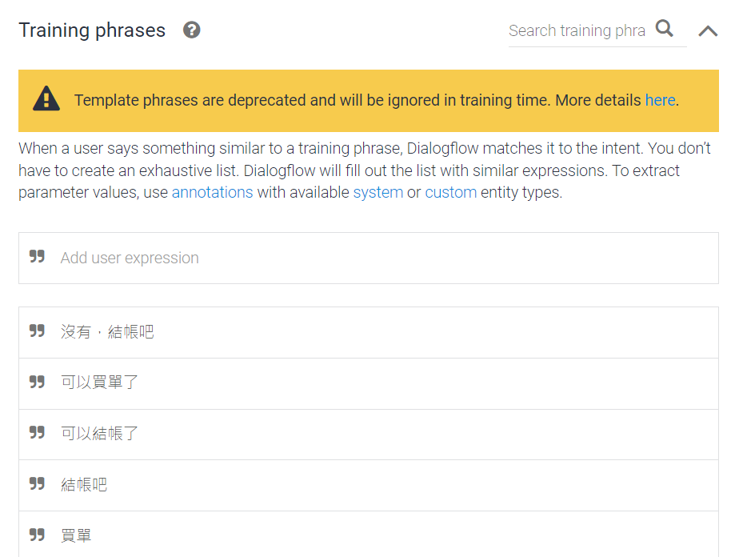
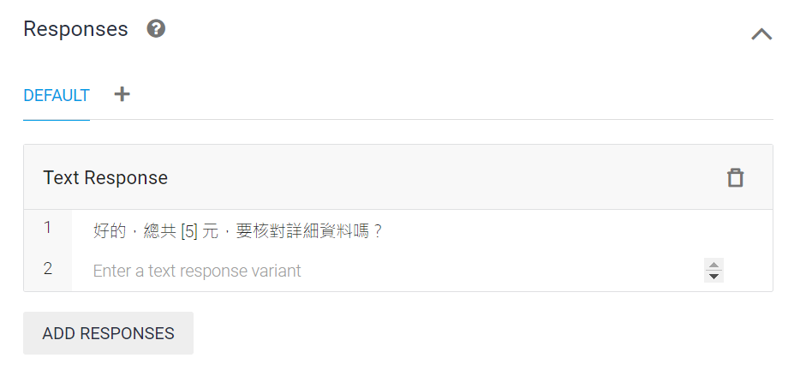
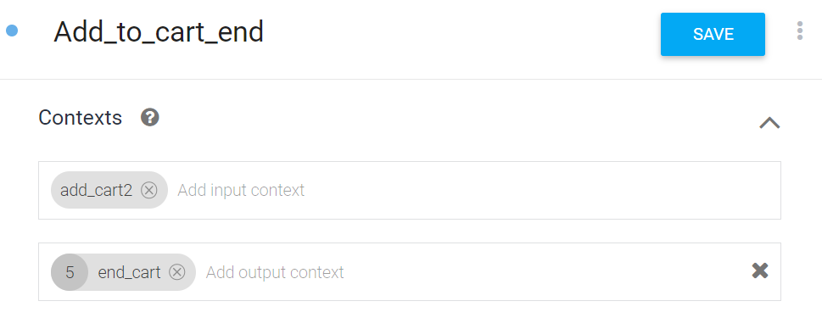
Dialogflow 開發
6. 操作
Intent name | User Input | Response | Parameter | Input context | Output context
Add_to_cart_end | 就這樣了 | 好的，總共 … 元，要核對詳細資料嗎？ |  | add_cart2 | end_cart

Slide 15
Dialogflow 開發
7. 重要步驟
# 1 啟用Dialogflow API
Google Project → API與服務 → 啟用 Dialogflow API
# 2 建立服務與下載 credentials file
Google Project → IAM管理 → 建立服務帳號 → 下載 credentials json file

Slide 16
系統架構
App
Lionfree Server
Dialogflow
HTTP Request
API Request
(Get Intent)
API
Server
PHP Server
API Response
HTTP Response
Database

Slide 17
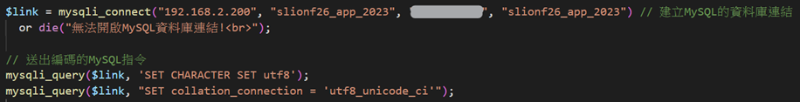
Server 開發 – PHP撰寫
1. Lionfree資料庫連線

Slide 18
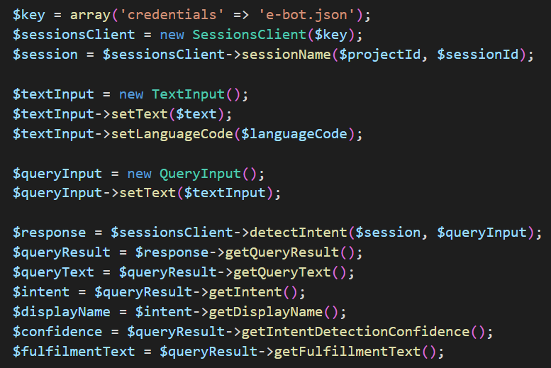
Server 開發 – PHP撰寫
2. Dialogflow PHP API
連結 credentials 檔案
使用 API 提供的函式和類別來建立chatbot的客製化整合
並將 Dialogflow 整合到 PHP 中
偵測User輸入的Intent

Slide 19
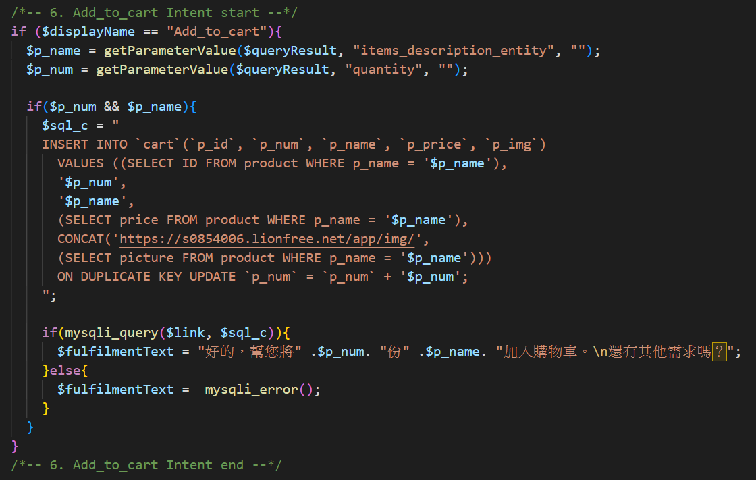
Server 開發 – PHP撰寫
3. 客製化整合
如果是 Add_to_cart Intent
存取 商品名稱 / 購買數量
用SQL語法將商品名稱和購買數量寫入購物車資料表
寫入成功則填入回應字串

Slide 20


Server 開發
4. 為何使用 PHP API
# 1
所有前端 (Android, Windows, iOS等等) 都可以用簡單的 http request 進行對話
# 2
不必暴露 credentials file

Slide 21
系統架構
App
Lionfree Server
Dialogflow
HTTP Request
API Request
(Get Intent)
API
Server
PHP Server
API Response
HTTP Response
Database

Slide 22
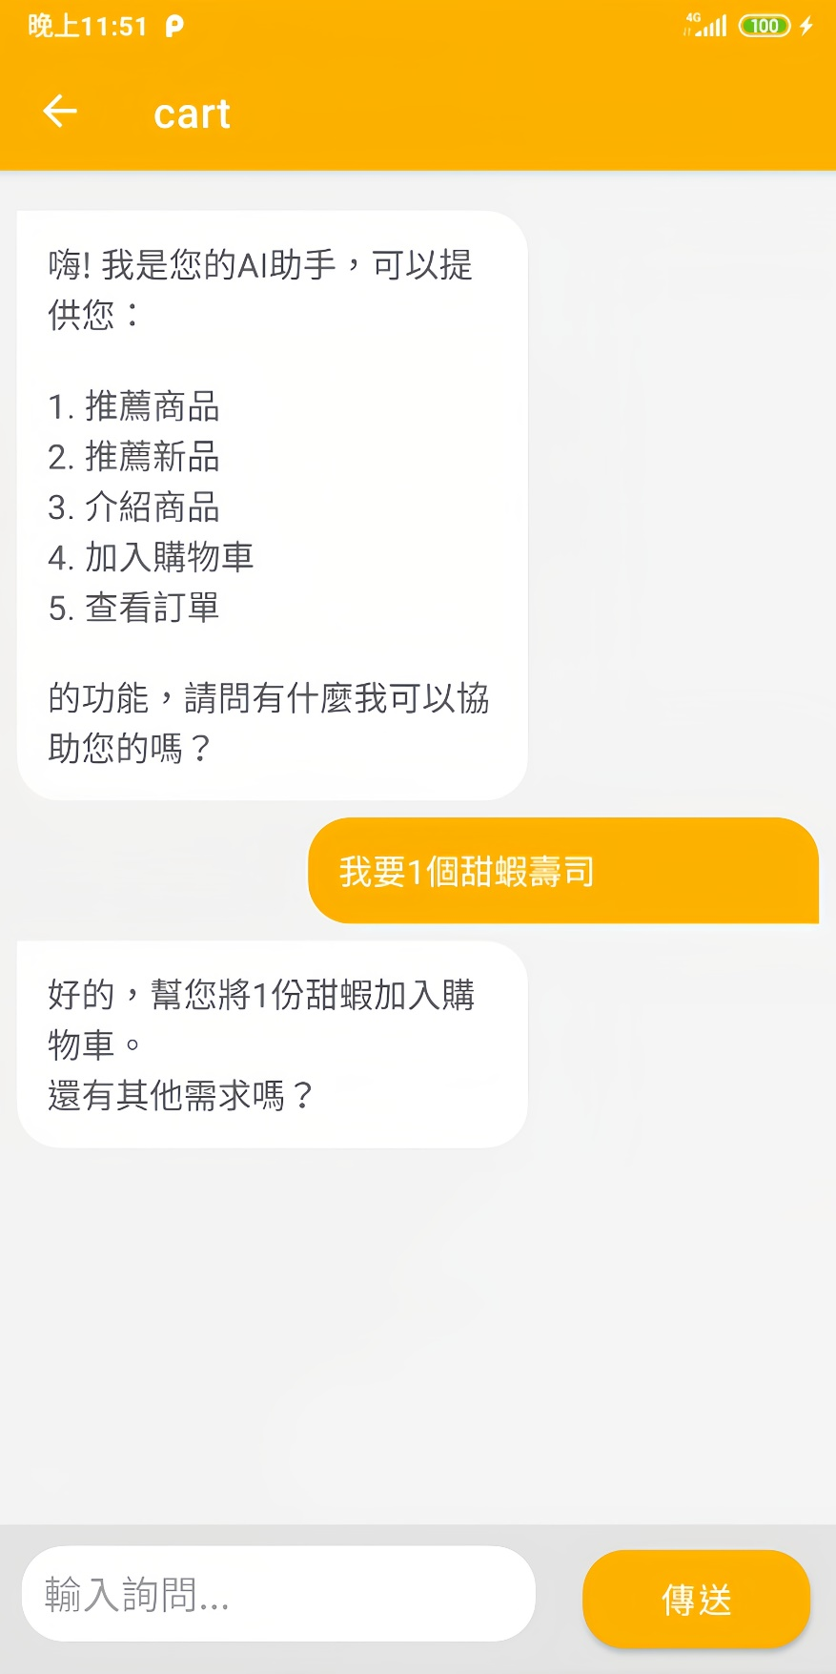
APP 開發
Android Studio中建立聊天畫面
# 1 建立對話框layout
以RecyclerView呈現對話框，並建立子項目的layout file
# 2 建立Message_adapter
把對話內容(使用者輸入以及GET到的)呈現到對話框

Slide 23
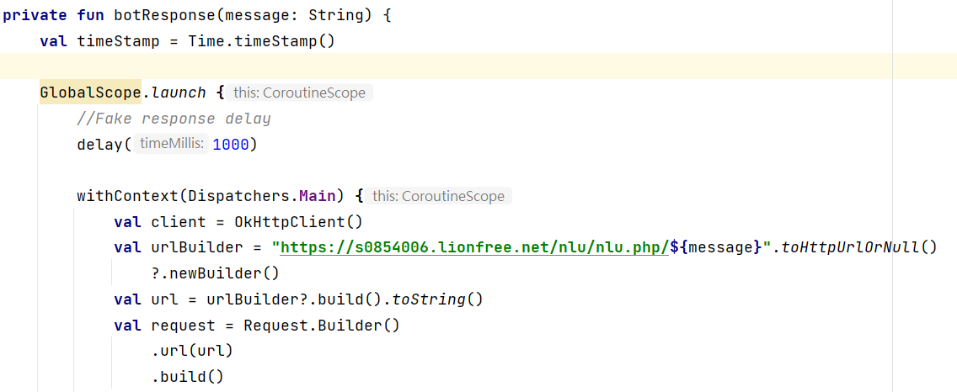
APP 開發
Android Studio中建立聊天畫面
向 Server 傳送 Request

Slide 24
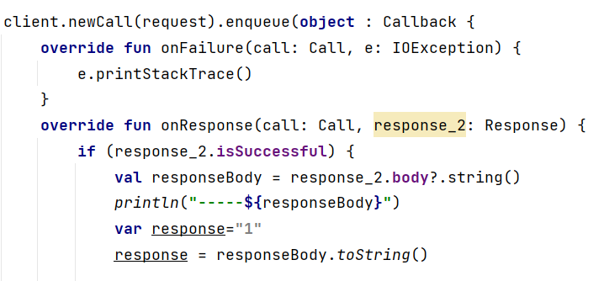
APP 開發
Android Studio中建立聊天畫面
收到 Response

Slide 25


THE END

